Slide 1

PHP -FORMS
Christian Callau
Guilherme Carra
Carlta Gallart
Alejandro Palomes

Slide 2
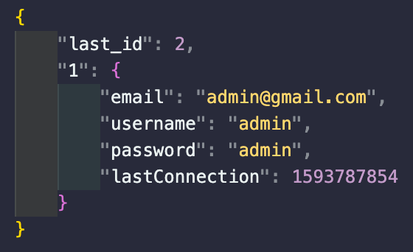
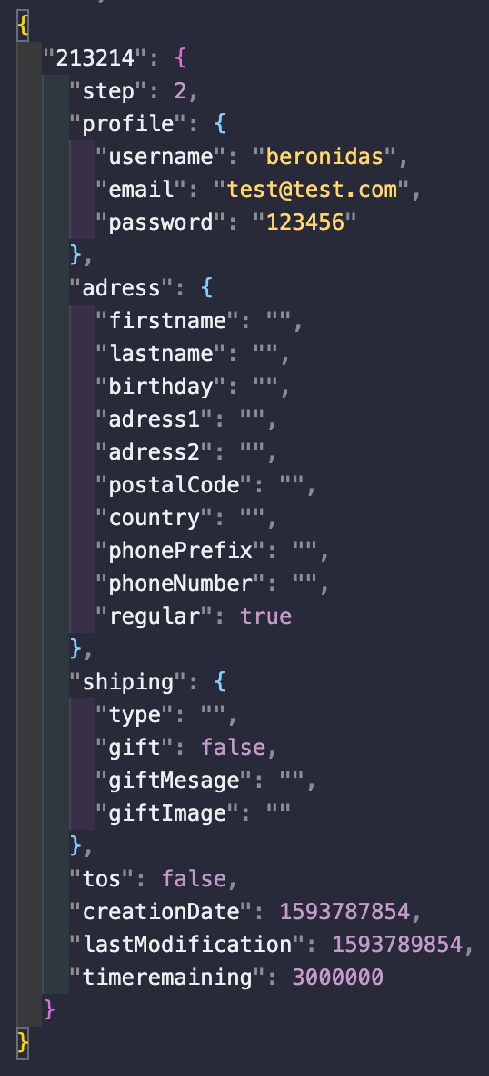
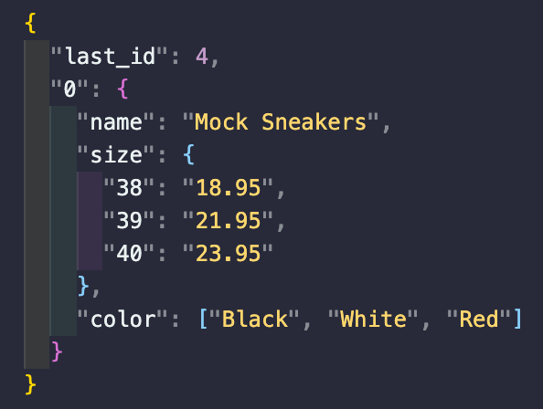
JSON
Structure
admins.json
products.json
leads.json
Notes:
A banda de jugar con timeOut, etc etc
También el tener que organizarme el tiempo, estructurar bien todo un proyecto, teniendo claro como y cuanto tiempo dedicar a la realización cada una de las partes. Enfrentarte solo a los problemas, sin apoyarte en compañeros.

Slide 3
Home Page
Load data from JSON
Design
Print on screen the products
Listener to redirect to product page
Send id through url
Product Page
Get data (id) from url
Fill all data
Refactor Validate
Send info with POST
Recover info
Validate info
Send info + current step
Send response to JS
Receive response and proceed with form
Save Data
Receive data
Store data in json
Check for the user
Check if the data exists and update
Store data
Store step of form (store the following step, i.e. saved data form step 2, but place the user in step 3)
Admin Section
Login (admins.json)
Modify products (products.json)
Modify product
Delete product
Add product
Name
Id
Size (with the specific price)
colors
Modify Admins (create/delete)
Fix Errors
No max time
Placeholder contraseña
Radio buttons
General design
Progress bar (center)
Tasks
Notes:
A banda de jugar con timeOut, etc etc
También el tener que organizarme el tiempo, estructurar bien todo un proyecto, teniendo claro como y cuanto tiempo dedicar a la realización cada una de las partes. Enfrentarte solo a los problemas, sin apoyarte en compañeros.

Slide 4
PHP form manipulation
PHP Basics settled
PHP files manipulation
As team lead: Organize a team
Lessons
learnt
Notes:
A banda de jugar con timeOut, etc etc
También el tener que organizarme el tiempo, estructurar bien todo un proyecto, teniendo claro como y cuanto tiempo dedicar a la realización cada una de las partes. Enfrentarte solo a los problemas, sin apoyarte en compañeros.

Slide 5
Incidents
Code inherited
Notes:
A banda de jugar con timeOut, etc etc
También el tener que organizarme el tiempo, estructurar bien todo un proyecto, teniendo claro como y cuanto tiempo dedicar a la realización cada una de las partes. Enfrentarte solo a los problemas, sin apoyarte en compañeros.

